Slide 1





Python
разработчик
Lesson 18

Slide 2
Компьютерные сети
Компьютерная сеть – это взаимосвязанные вычислительные устройства, которые могут обмениваться данными и совместно использовать ресурсы. Эти сетевые устройства используют систему правил, называемых коммуникационными протоколами, для передачи информации посредством физических или беспроводных технологий.
Узлы и ссылки являются опорными точками компьютерных сетях. Сетевым узлом может быть оборудование передачи данных (data communication equipment, DCE), такое как модем, концентратор или коммутатор, или терминальное оборудование обработки данных (data terminal equipment, DTE), такое как два или более компьютеров и принтеров. Канал относится к среде передачи, соединяющей два узла. Связи могут быть физическими, такими как кабели или оптические волокна, или свободным пространством, используемым беспроводными сетями. В работающей компьютерной сети узлы следуют набору правил или протоколов, которые определяют, как отправлять и получать электронные данные по ссылкам. Архитектура компьютерной сети определяет конструкцию этих физических и логических компонентов. Он предоставляет спецификации для физических компонентов сети, функциональной организации, протоколов и процедур.

Slide 3
Архитектуры компьютерных сетей
Структура компьютерной сети делится на две большие категории.
Клиент-серверная архитектура
В этом типе компьютерной сети узлы могут быть серверами или клиентами. Серверные узлы предоставляют клиентским узлам такие ресурсы, как память, вычислительная мощность или данные. Серверные узлы также могут управлять поведением клиентских узлов. Клиенты могут общаться друг с другом, но используют ресурсы отдельно. Например, некоторые компьютерные устройства в корпоративных сетях хранят данные и параметры конфигурации. Эти устройства являются серверами в сети. Клиенты могут получить доступ к этим данным, отправив запрос на серверную машину.
2. Пиринговая архитектура
В пиринговой архитектуре подключенные компьютеры имеют равные полномочия и привилегии. Нет центрального сервера для координации. Каждое устройство в компьютерной сети может действовать как клиент или сервер. Каждый пиринговый узел может совместно использовать некоторые из своих ресурсов, таких как память и вычислительная мощность, со всей компьютерной сетью. Например, некоторые компании используют пиринговую архитектуру для размещения ресурсоемких приложений, таких как рендеринг трехмерной графики, на нескольких цифровых устройствах.

Slide 4
Сетевая топология
Расположение узлов и связей называется топологией сети. Их можно настроить по-разному, чтобы получить разные результаты.
Топология сети делится на 2 большие категории: физическая и логическая. Очень важно понимать их разницу.
Итак, физическая топология — это как наша сеть выглядит. Где находятся узлы, какие сетевые промежуточные устройства используются и где они стоят, какие сетевые кабели используются, как они протянуты и в какой порт воткнуты.
Логическая топология — это каким путем будут идти пакеты в нашей физической топологии. То есть физическая — это как мы расположили устройства, а логическая — это через какие устройства будут проходить пакеты.

Slide 5
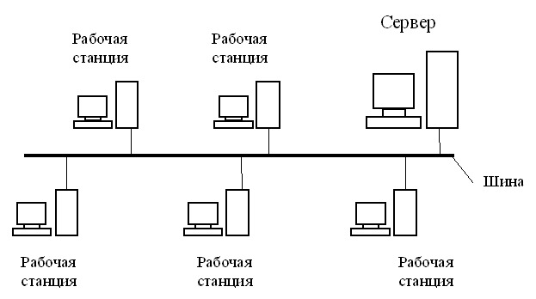
Сетевая топология
Одна из первых физических топологий. Суть состояла в том, что к одному длинному кабелю подсоединяли все устройства и организовывали локальную сеть.
На концах кабеля требовались терминаторы. Как правило — это было сопротивление на 50 Ом, которое использовалось для того, чтобы сигнал не отражался в кабеле. Преимущество ее было только в простоте установки.
С точки зрения работоспособности была крайне не устойчивой.
Если где-то в кабеле происходил разрыв, то вся сеть оставалась парализованной, до замены кабеля.
1) Топология с общей шиной (англ. Bus Topology)

Slide 6
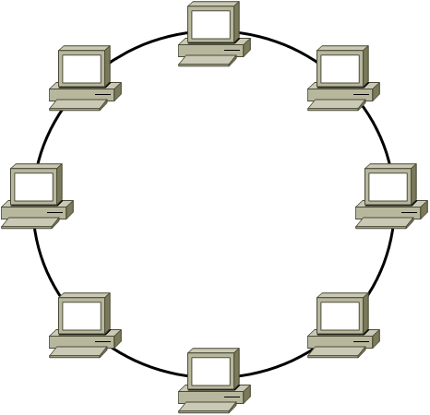
Сетевая топология
2) Кольцевая топология (англ. Ring Topology)
В данной топологии каждое устройство подключается к 2-ум соседним. Создавая, таким образом, кольцо.
Здесь логика такова, что с одного конца компьютер только принимает, а с другого только отправляет.
То есть, получается передача по кольцу и следующий компьютер играет роль ретранслятора сигнала. За счет этого нужда в терминаторах отпала.
Соответственно, если где-то кабель повреждался, кольцо размыкалось и сеть становилась не работоспособной.
Для повышения отказоустойчивости, применяют двойное кольцо, то есть в каждое устройство приходит два кабеля, а не один. Соответственно, при отказе одного кабеля, остается работать резервный.

Slide 7
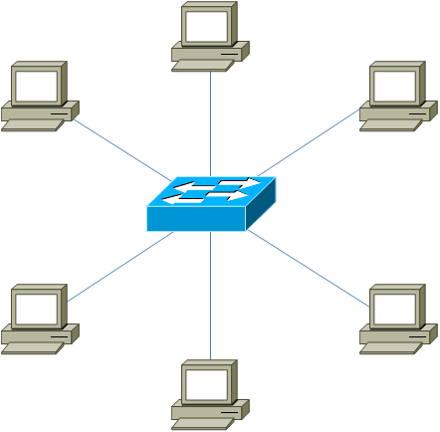
Сетевая топология
3) Топология звезда (англ. Star Topology)
Все устройства подключаются к центральному узлу, который уже является ретранслятором.
В наше время данная модель используется в локальных сетях, когда к одному коммутатору подключаются несколько устройств, и он является посредником в передаче.
Здесь отказоустойчивость значительно выше, чем в предыдущих двух. При обрыве, какого либо кабеля, выпадает из сети только одно устройство.
Все остальные продолжают спокойно работать. Однако если откажет центральное звено, сеть станет неработоспособной.

Slide 8
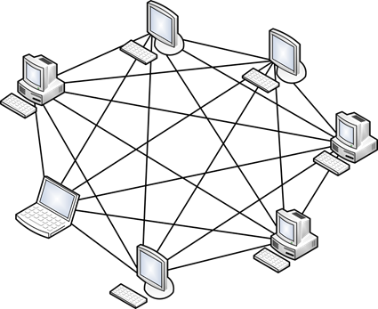
Сетевая топология
4) Полно-связная топология (англ. Full-Mesh Topology)
Все устройства связаны напрямую друг с другом. То есть с каждого на каждый.
Данная модель является, пожалуй, самой отказоустойчивой, так как не зависит от других.
Но строить сети на такой модели сложно и дорого. Так как в сети, в которой минимум 1000 компьютеров, придется подключать 1000 кабелей на каждый компьютер.

Slide 9
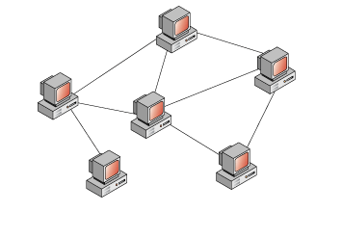
Сетевая топология
5) Неполно-связная топология (англ. Partial-Mesh Topology)
Как правило, вариантов ее несколько. Она похожа по строению на полно связную топологию. Однако соединение построено не с каждого на каждый, а через дополнительные узлы.
То есть узел A, связан напрямую только с узлом B, а узел B связан и с узлом A, и с узлом C. Так вот, чтобы узлу A отправить сообщение узлу C, ему надо отправить сначала узлу B, а узел B в свою очередь отправит это сообщение узлу C.
В принципе по этой топологии работают маршрутизаторы. Приведу пример из домашней сети. Когда вы из дома выходите в Интернет, у вас нет прямого кабеля до всех узлов, и вы отправляете данные своему провайдеру, а он уже знает куда эти данные нужно отправить.

Slide 10
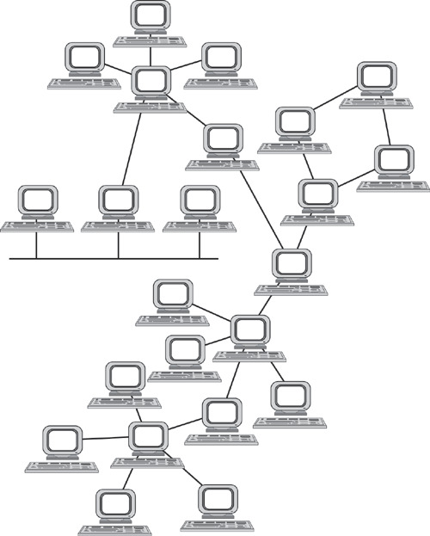
Сетевая топология
6) Смешанная топология (англ. Hybrid Topology)
Самая популярная топология, которая объединила все топологии выше в себя. Представляет собой древовидную структуру, которая объединяет все топологии.
Одна из самых отказоустойчивых топологий, так как если у двух площадок произойдет обрыв, то парализована будет связь только между ними, а все остальные объединенные площадки будут работать безотказно.
На сегодняшний день, данная топология используется во всех средних и крупных компаниях.

Slide 11
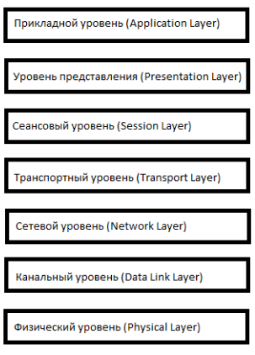
Сетевые модели
Состоит она из 7 уровней и каждый уровень выполняет определенную ему роль и задачи.
И последнее, что осталось разобрать — это сетевые модели. На этапе зарождения компьютеров, у сетей не было единых стандартов.
Каждый вендор использовал свои проприетарные решения, которые не работали с технологиями других вендоров. Конечно, оставлять так было нельзя и нужно было придумывать общее решение.
Эту задачу взвалила на себя международная организация по стандартизации (ISO — International Organization for Standartization). Они изучали многие, применяемые на то время, модели и в результате придумали модель OSI, релиз которой состоялся в 1984 году. Проблема ее была только в том, что ее разрабатывали около 7 лет. Пока специалисты спорили, как ее лучше сделать, другие модели модернизировались и набирали обороты.
В настоящее время модель OSI не используют. Она применяется только в качестве обучения сетям. Мое личное мнение, что модель OSI должен знать каждый уважающий себя разработчик как таблицу умножения. Хоть ее и не применяют в том виде, в каком она есть, принципы работы у всех моделей схожи с ней.

Slide 12
Сетевые модели
1) Физический уровень (Physical Layer): определяет метод передачи данных, какая среда используется (передача электрических сигналов, световых импульсов или радиоэфир), уровень напряжения, метод кодирования двоичных сигналов. 2) Канальный уровень (Data Link Layer): он берет на себя задачу адресации в пределах локальной сети, обнаруживает ошибки, проверяет целостность данных. Если слышали про MAC-адреса и протокол «Ethernet», то они располагаются на этом уровне. 3) Сетевой уровень (Network Layer): этот уровень берет на себя объединения участков сети и выбор оптимального пути (т.е. маршрутизация). Каждое сетевое устройство должно иметь уникальный сетевой адрес в сети. Думаю, многие слышали про протоколы IPv4 и IPv6. Эти протоколы работают на данном уровне.

Slide 13
Сетевые модели
4) Транспортный уровень (Transport Layer): Этот уровень берет на себя функцию транспорта. К примеру, когда вы скачиваете файл с Интернета, файл в виде сегментов отправляется на Ваш компьютер. Также здесь вводятся понятия портов, которые нужны для указания назначения к конкретной службе. На этом уровне работают протоколы TCP (с установлением соединения) и UDP (без установления соединения). 5) Сеансовый уровень (Session Layer): Роль этого уровня в установлении, управлении и разрыве соединения между двумя хостами. К примеру, когда открываете страницу на веб-сервере, то Вы не единственный посетитель на нем. И вот для того, чтобы поддерживать сеансы со всеми пользователями, нужен сеансовый уровень. 6) Уровень представления (Presentation Layer): Он структурирует информацию в читабельный вид для прикладного уровня. Например, многие компьютеры используют таблицу кодировки ASCII для вывода текстовой информации или формат jpeg для вывода графического изображения. 7) Прикладной уровень (Application Layer): Наверное, это самый понятный для всех уровень. Как раз на этом уроне работают привычные для нас приложения — e-mail, браузеры по протоколу HTTP, FTP и остальное.

Slide 14
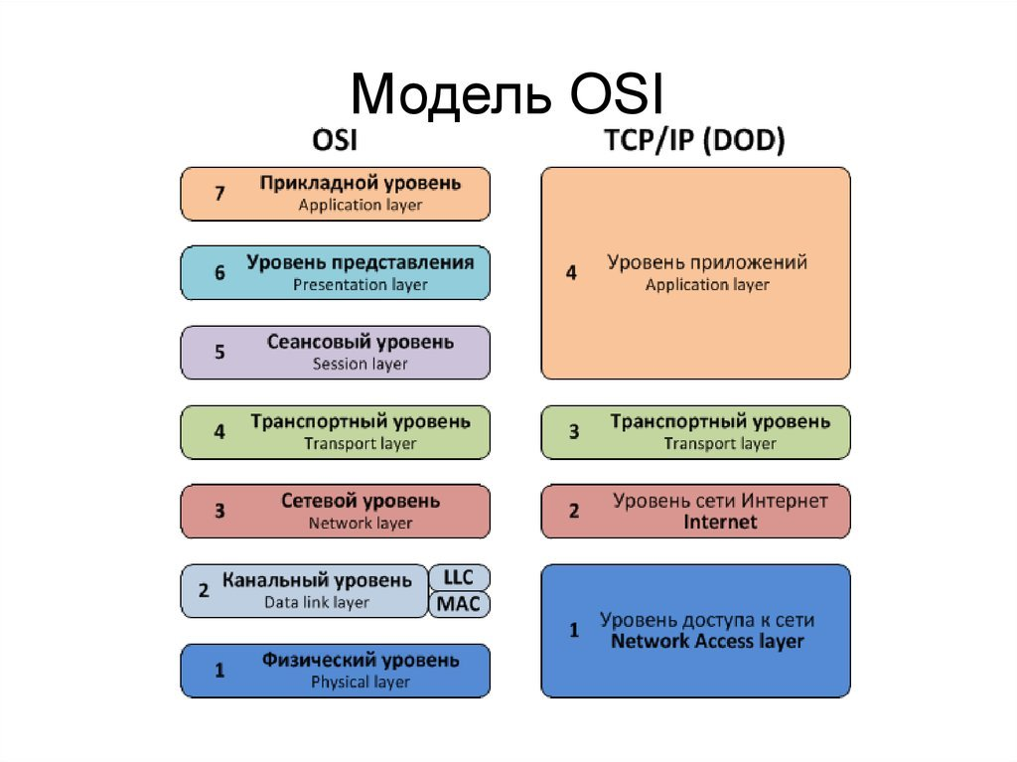
Сетевые модели
Самое главное помнить, что нельзя перескакивать с уровня на уровень (Например, с прикладного на канальный, или с физического на транспортный).
Весь путь должен проходить строго с верхнего на нижний и с нижнего на верхний.
Такие процессы получили название инкапсуляция (с верхнего на нижний) и деинкапсуляция (с нижнего на верхний).
Также стоит упомянуть, что на каждом уровне передаваемая информация называется по-разному.

Slide 15
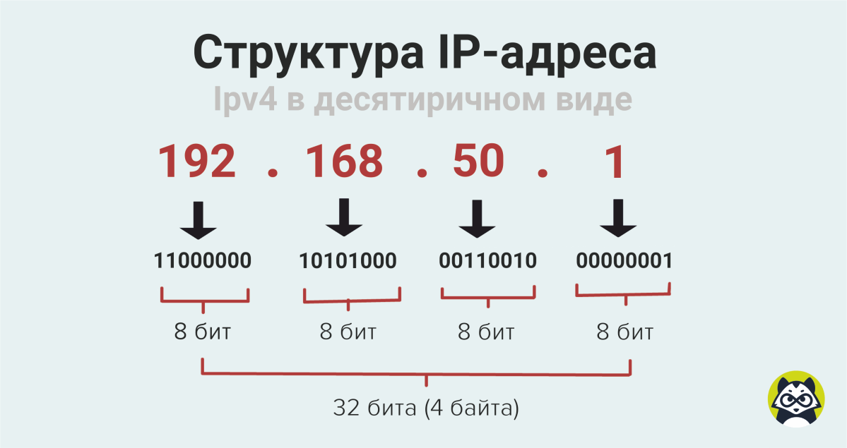
IP-адрес
IP-адрес (IP от англ. Internet Protocol) — цифровой идентификатор, присваиваемый устройству, которое работает в условиях публичной или локальной сети на основе стека протоколов TCP/IP. Без него невозможно существование Интернета или какой-либо внутренней IP-сети.
Сравнить IP-адрес можно с номером телефона или адресом дома – и тот, и тот указывают на объект. Как человек звонит собеседнику по номеру, так и компьютер обращается к другому устройству по IP-адресу.
IP-адрес IPv4 имеет 32-битную (4 байта) структуру. Он разделён на 4 части, каждая из которых состоит из 8 бит (1 байт) и называется октетом. Каждый бит IP-адреса – цифра двоичной системы.
Пример адреса (IPv4) в двоичном виде: 11000000.10101000.00110010.00000001
При преобразовании октета с двоичной системы в десятеричную получается одно число со значением от 0 до 255.
IP-адрес в десятичном виде: 192.168.50.1.

Slide 16
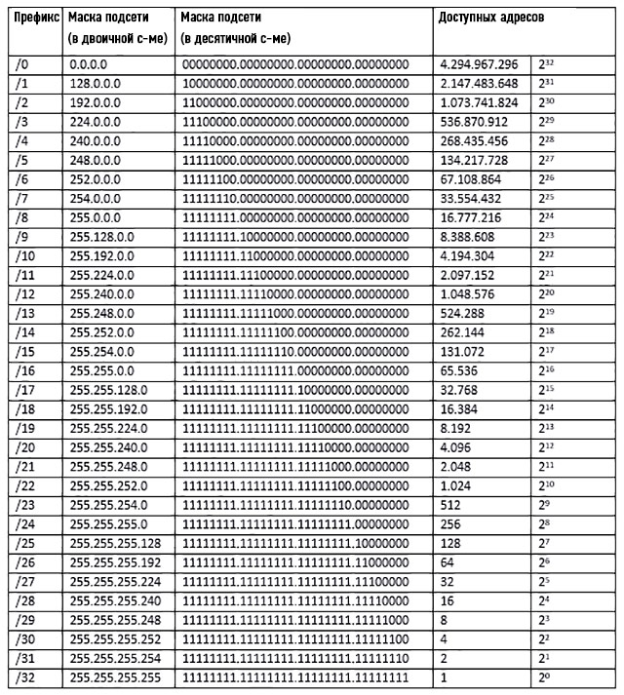
Маска подсети
Устройства различают части IP-адреса при помощи маски подсети – 32-битной строки, разделённой на 4 октета, как и IP-адрес. При установке соединения каждый октет IP-адреса сопоставляется с октетом маски подсети.
По умолчанию в стандартной домашней сети маска подсети имеет вид: 255.255.255.0.
В примере маска IP-адреса указана в десятичном представлении и содержит числа «255» и «0». Первое отвечает за идентификацию сети, а второе за обозначение конечного узла.

Slide 17
Классы IP-адресов
Класс A. Старший бит в адресах такого формата всегда равен 0. За идентификацию сети отвечает начальный октет, позволяющий разместить 127 уникальных сетей. Оставшиеся 3 октета используются для обозначения узлов, максимальное количество которых составляет 17 млн. на каждую сеть.
Класс B. Первые биты IP-адреса равны 10. Начальные два октета относятся к идентификатору сети, а последние два – к идентификатору узла. Возможно создание 16384 сетей, каждая из которых поддерживает размещение 65000 узлов.
Класс C. Начальные биты IP-адреса равны 110. За идентификацию сети отвечают первые три октета, позволяющие создать 2 млн. сетей. Последний октет отводится для идентификации узлов, максимальное число которых составляет 254 на каждую сеть.
Класс D. Запись IP-адреса начинается с битов 1110. В сетях подобного формата используется широковещательная рассылка сообщений нескольким узлам.
Класс E. IP-адреса зарезервированы для использования в будущем. Первые биты всегда равны 11110.

Slide 18
Классы IP-адресов
Класс A. Старший бит в адресах такого формата всегда равен 0. За идентификацию сети отвечает начальный октет, позволяющий разместить 127 уникальных сетей. Оставшиеся 3 октета используются для обозначения узлов, максимальное количество которых составляет 17 млн. на каждую сеть.
Класс B. Первые биты IP-адреса равны 10. Начальные два октета относятся к идентификатору сети, а последние два – к идентификатору узла. Возможно создание 16384 сетей, каждая из которых поддерживает размещение 65000 узлов.
Класс C. Начальные биты IP-адреса равны 110. За идентификацию сети отвечают первые три октета, позволяющие создать 2 млн. сетей. Последний октет отводится для идентификации узлов, максимальное число которых составляет 254 на каждую сеть.
Класс D. Запись IP-адреса начинается с битов 1110. В сетях подобного формата используется широковещательная рассылка сообщений нескольким узлам.
Класс E. IP-адреса зарезервированы для использования в будущем. Первые биты всегда равны 11110.

Slide 19
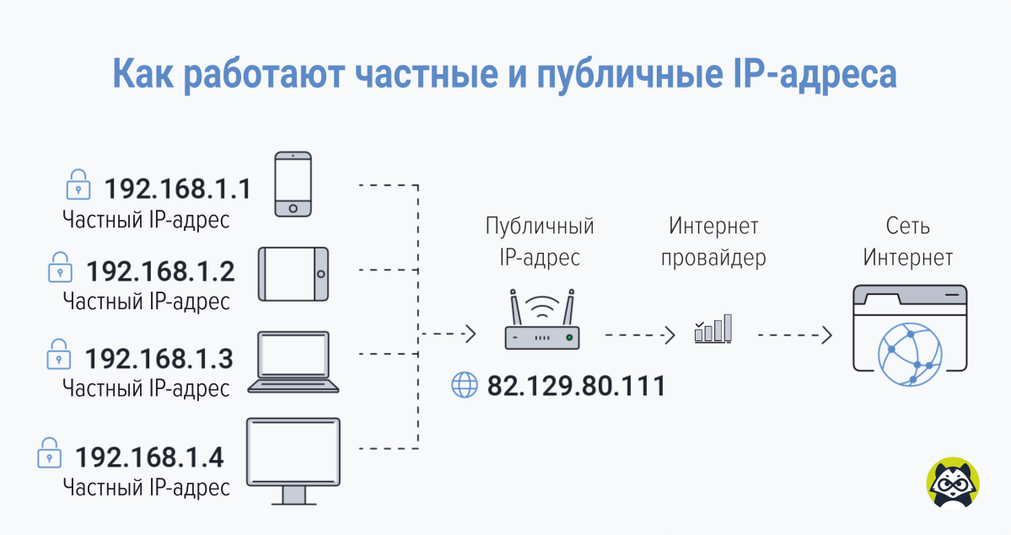
Сетевое расположение IP-адресов

Slide 20
Сетевое расположение IP-адресов
Уникальные IP-адреса, которые назначаются специальными организациями (например, Интернет-провайдером), называются внешними, белыми или публичными.
Публичные IP-адреса применяются для получения доступа к Интернету и осуществления взаимодействия с другими узлами через публичную сеть. Устройство с внешним IP-адресом видно другим пользователям в Интернете.
Кроме того, существуют частные IP-адреса, именуемые также серыми или внутренними. Серые IP-адреса назначаются устройствам в локальной сети и не видны в Интернете. К примеру, можно представить дом, в котором к WI-FI роутеру подключено несколько устройств. Все они объединены в одну сеть и имеют серые IP-адреса.

Slide 21
Сетевое расположение IP-адресов
Публичные IP-адреса | Частные IP-адреса
Глобальный (внешний) охват. | Местный (внутренний) охват.
Используются для соединений через Интернет за пределами частной сети. | Используется для связи с другими устройствами в частной сети.
Уникальный числовой код, не используемый другими устройствами. | Неуникальный числовой код, который может использоваться другими устройствами в других частных сетях.
Можно узнать по поисковому запросу типа: «Мой IP-адрес» («What is my IP»). | Можно найти во внутренних настройках устройства.
Назначаются интернет-провайдером. | Присваиваются маршрутизатором конкретному устройству.
Платные. | Бесплатные.
Может использоваться любое число, не входящее в диапазон частных IP-адресов. | 10.0.0.0 — 10.255.255.255 172.16.0.0 — 172.31.255.255 192.168.0.0 — 192.168.255.255
Пример: 8.8.8.8. | Пример: 10.11.12.13

Slide 22
Присвоение IP-адресов
Динамическое назначение
При подключении к сети через протокол динамической настройки узла (DHCP / Dynamic Host Configuration Protocol) все параметры стека TCP/IP автоматически устанавливаются на устройстве. Узлу назначается динамический IP-адрес, который меняется на другой при переподключении устройства. Диапазон IP-адресов указывается на сервере DHCP.
Статическое назначение
Статический IP-адрес присваивается вручную и не изменяется при переподключении к сети. Этот тип присваивания используется на устройствах, доступ к которым должен производится по одному адресу (например, на серверах).

Slide 23
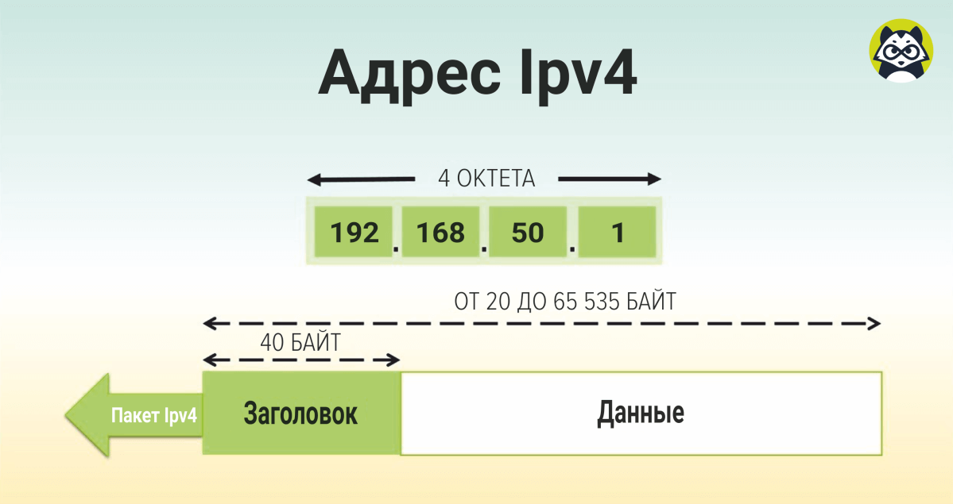
IPv4
В сентябре 1981 года появился первый стандарт интернет-протокола (IP) IPv4, который положил начало современной сети Интернет. Ipv4 IP-адрес имеет вид: 192.168.50.1.

Slide 24
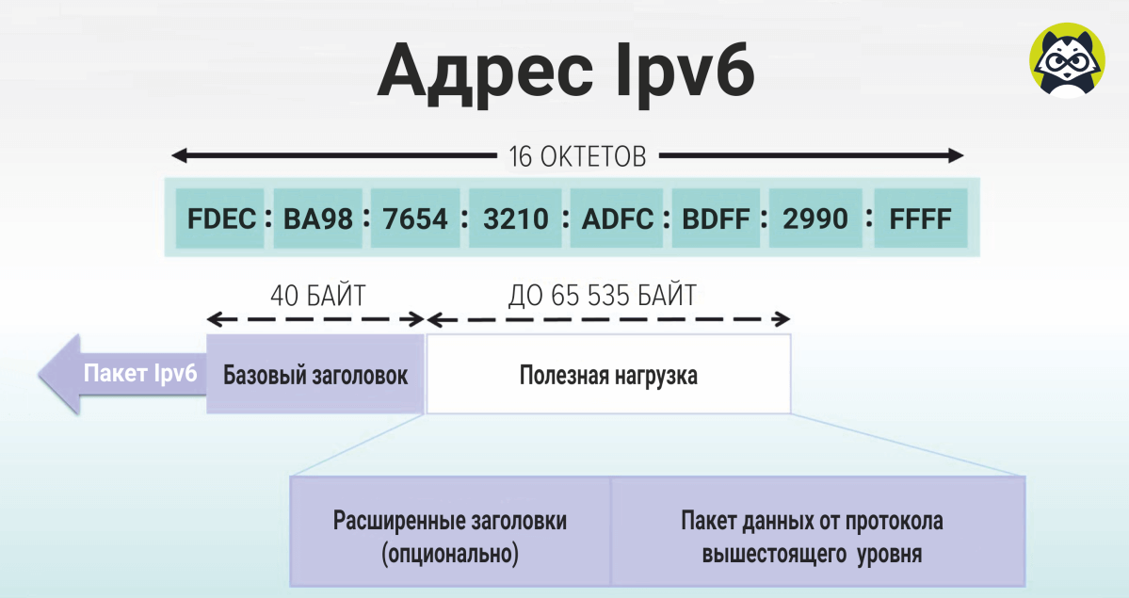
IPv6
Интернет с 1980-х годов начал стремительно расти, поэтому появилась угроза истощения пула возможных адресов – их просто не хватило бы на все сети и узлы. Поэтому в 1995 году появился формат IPv6, при котором длина IP-адреса возросла с 32 до 128 бит, а десятичная система сменилась шестнадцатеричной.
IP-адрес IPv6 состоит из 16 октетов (8 блоков по 2 октета), разделённых двоеточиями. В полном виде запись IPv6 выглядит следующим образом: 2001:0bd7:0ccf:0006:0000:0000:012f:002d.
Адрес IPv6 можно сжать, исключив нули из записи. Сокращенная форма IPv6: 2001:bd7:ccf:12f:2d.

Slide 25
Сетевой порт
Сетевой порт с технической точки зрения это натуральное число от 0 до 65535, которое записывается в заголовках протоколов транспортного уровня сетевой модели OSI. Оно используется для определения программы или процесса-получателя пакета в пределах одного IP-адреса.
Рассмотрим простое определение сетевого порта. Всем известно, что для доступа к ресурсам в сети используются IP-адреса. Такой адрес есть у любого устройства - компьютера, телефона, сервера и т.д. Но на одном IP-адресе могут быть доступны разные сервисы – могут работать различные программы для выполнения разных функций. Например, на сервере с одним IP может быть размещен сайт и установлены дополнительные программы, помимо этого сайта. Как в таком случае получить доступ к конкретному сервису? Всё просто – указать при обращении не только IP-адрес, но и порт. Сайту отводится один порт, каждому другому сервису назначается другой уникальный порт. В результате по одному IP-адресу доступно множество сервисов.
При обращении к сайту браузер обычно не указывает порт в строке адреса, он подставляет его автоматически. Например, запрос к сайту https://example.com на самом деле выглядит как https://example.com:443. Порт в URL-адресе указывается после двоеточия, в данном примере 443 – для https (если бы использовался http – порт был бы 80).

Slide 26
21 – ftp;
22 – ssh;
23 – telnet;
25 – smtp;
43 – whois;
53 – dns;
68 – dhcp;
80 – http;
110 – pop3;
115 – sftp;
119 – nntp;
123 – ntp;
139 – netbios;
143 – imap;
161 – snmp;
179 – bgp;
220 – imap3;
389 – ldap;
443 – https;
993 – imaps;
1723 – pptp;
2049 – nfs;
3306 – mysql;
3389 – rdp;
5060 – sip;
8080 – http (альтернативный).
Сетевой порт
Просканировать и проверить порты можно при помощи специальных сервисов в интернете или при помощи стандартных утилит ОС. Некоторые порты зарезервировала для себя корпорация IANA, которая отвечает за правильное функционирование сетевых протоколов. Это короткие номера идентификаторов, диапазон чисел от 0 до 1023 (всего – 1024).
Как видно из списка, если порт занят, можно использовать альтернативный. Порт 80 и 8080 - разница здесь не существенна, просто если порт 80 занят, можно дописать еще число 80 и получится порт 8080.

Slide 27
DNS и IP-адрес
Путешествуя по Интернету, пользователь устанавливает соединение через браузер с другими серверами в основном не по IP-адресу, а с помощью доменного имени. Система доменных имён (DNS) служит для перенаправления на постоянный IP-адрес конечного веб-ресурса. Говоря простыми словами, она преобразовывает буквенные значения доменного имени в цифры IP-адреса.
Например, чтобы попасть на сайт поисковика Google, не нужно вводить сложный в запоминании числовой адрес «74.125.131.100». Достаточно набрать в адресной строке доменное имя «.google.com».
За осуществление подобной переадресации отвечает DNS-сервер, который работает согласно информации из DNS-записей. Продолжая «телефонную» аналогию можно сказать, что если IP-адрес — это номер телефона, то сервер DNS — это телефонная книга, содержащая все подобные номера.

Slide 28
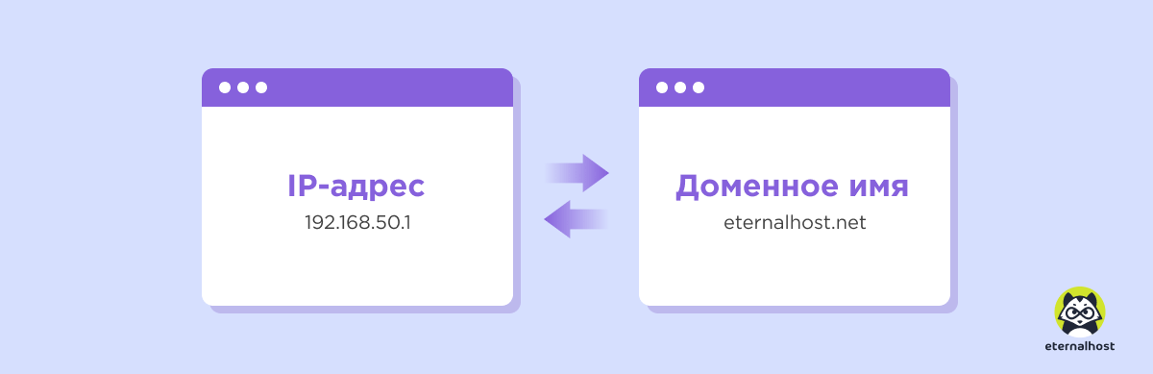
Домен и IP-адрес
Интернет — это гигантская масса устройств (серверов, компьютеров, сайтов, приложений), соединенных друг с другом через Глобальную сеть. Для идентификации и последующей связи между собой каждому компоненту этой сети присваивается уникальный IP-адрес.
Но есть одна существенная сложность — IP-адрес плохо запоминается, ведь человек мыслит образными категориями, которые не связаны с числовыми переменными. Чтобы решить эту проблему, были придуманы доменные имена — легко читаемые и запоминающиеся буквенные аналоги цифр IP-адреса.
Говоря более точно, доменное имя — это способ перевода числовой абстракции IP-адреса на понятный человеку символьный язык.

Slide 29
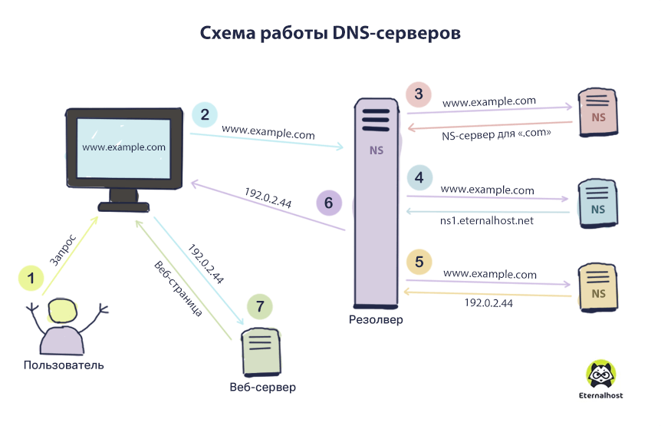
Как работает DNS-сервер

Slide 30
Как работает DNS-сервер
Пользователь вводит адрес нужного сайта (www.example.com) в адресную строку браузера и отправляет запрос.
Запрос, содержащий искомое доменное имя, отправляется серверу-преобразователю имен DNS (резолверу), указанному в настройках операционной системы компьютера для поиска IP-адреса.
Преобразователь выполняет перенаправление запроса на корневой DNS-сервер, который отдает в ответ сервер зоны доменов верхнего уровня (.com), ответственный за искомый домен.
Преобразователь еще раз перенаправляет запрос на сервер зоны доменов верхнего уровня (.com), и получает в ответ адрес конкретного NS-сервера, к которому приписан искомый домен (ns1.eternalhost.net).
Ответственный сервер получает запрос резолвера и отдает IP-адрес (192.0.2.44), соответствующий доменному имени в первоначальном запросе.
После получения необходимого IP-адреса, преобразователь имен передает это значение браузеру. Вдобавок, он выполняет кэширование полученных данных о сопоставлении доменного имени с IP-адресом, чтобы при последующих аналогичных запросах быстрее на них отвечать.
С браузера отправляется новый запрос уже по полученному IP-адресу. Веб-сервер example.com возвращает страницу на браузер, после чего она открывается.

Slide 31
DNS-запись
В состав DNS-записи входят следующие поля:
Name / Hostname (Имя, хост, домен — имеет несколько названий). Определяет домен, к которому относится (привязана) данная ресурсная запись.
Type (Тип). Указывает на тип (назначение) данной ресурсной записи. Наиболее распространенные типы DNS-записей — A, AAAA, MX, CNAME и TXT.
Class (Класс). Здесь указывается тип рабочей сети. Теоретически, система может работать во всех ее типах. Но, TCP/IP сети — самые распространенные. Поэтому, поле редко используется.
TTL (Time To Live) — время жизни (хранения) DNS-записи.
RDATA (Resource Data) — значение данного поля ресурсной записи зависит от ее конкретного типа.
Priority (Приоритет) — задает приоритет (очередность) обработки конкретной DNS-записи.
Protocol (Протокол)— указывает на протокол, используемый TCP, UDP, TLS.
Service Name (Имя сервиса) — его можно посмотреть в файле /etc/services. Например: pop3, telnet.
Weight (Вес) — задает вес хоста. Обработка запросов распределяется по весу хоста.
Address (Адрес) — IP-адрес, который автоматически конвертируется в in-addr.arpa формат.

Slide 32
HTTP протокол
Протокол - это система правил, определяющая, как данные обмениваются внутри или между компьютерами. Для связи между устройствами требуется согласование формата данных, которые будут использоваться для обмена. Набор правил, определяющих формат, называется протоколом.
HTTP — это протокол, позволяющий получать различные ресурсы, например HTML-документы. Протокол HTTP лежит в основе обмена данными в Интернете. HTTP является протоколом клиент-серверного взаимодействия, что означает инициирование запросов к серверу самим получателем, обычно веб-браузером (web-browser). Полученный итоговый документ будет (может) состоять из различных поддокументов, являющихся частью итогового документа: например, из отдельно полученного текста, описания структуры документа, изображений, видео-файлов, скриптов и многого другого.

Slide 33
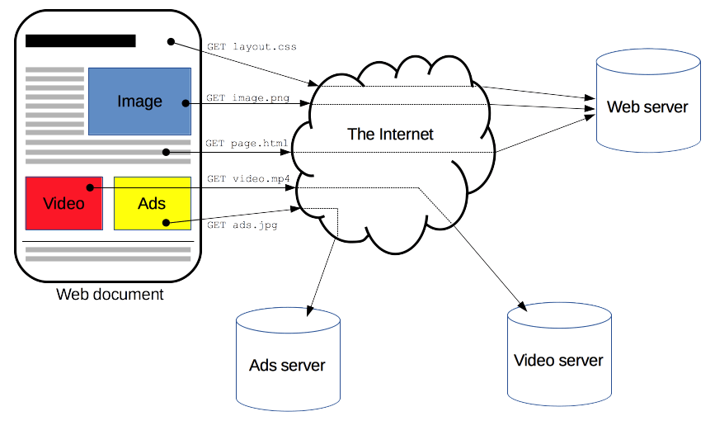
HTTP протокол
Клиенты и серверы взаимодействуют, обмениваясь одиночными сообщениями (а не потоком данных). Сообщения, отправленные клиентом, обычно веб-браузером, называются запросами, а сообщения, отправленные сервером, называются ответами.

Slide 34
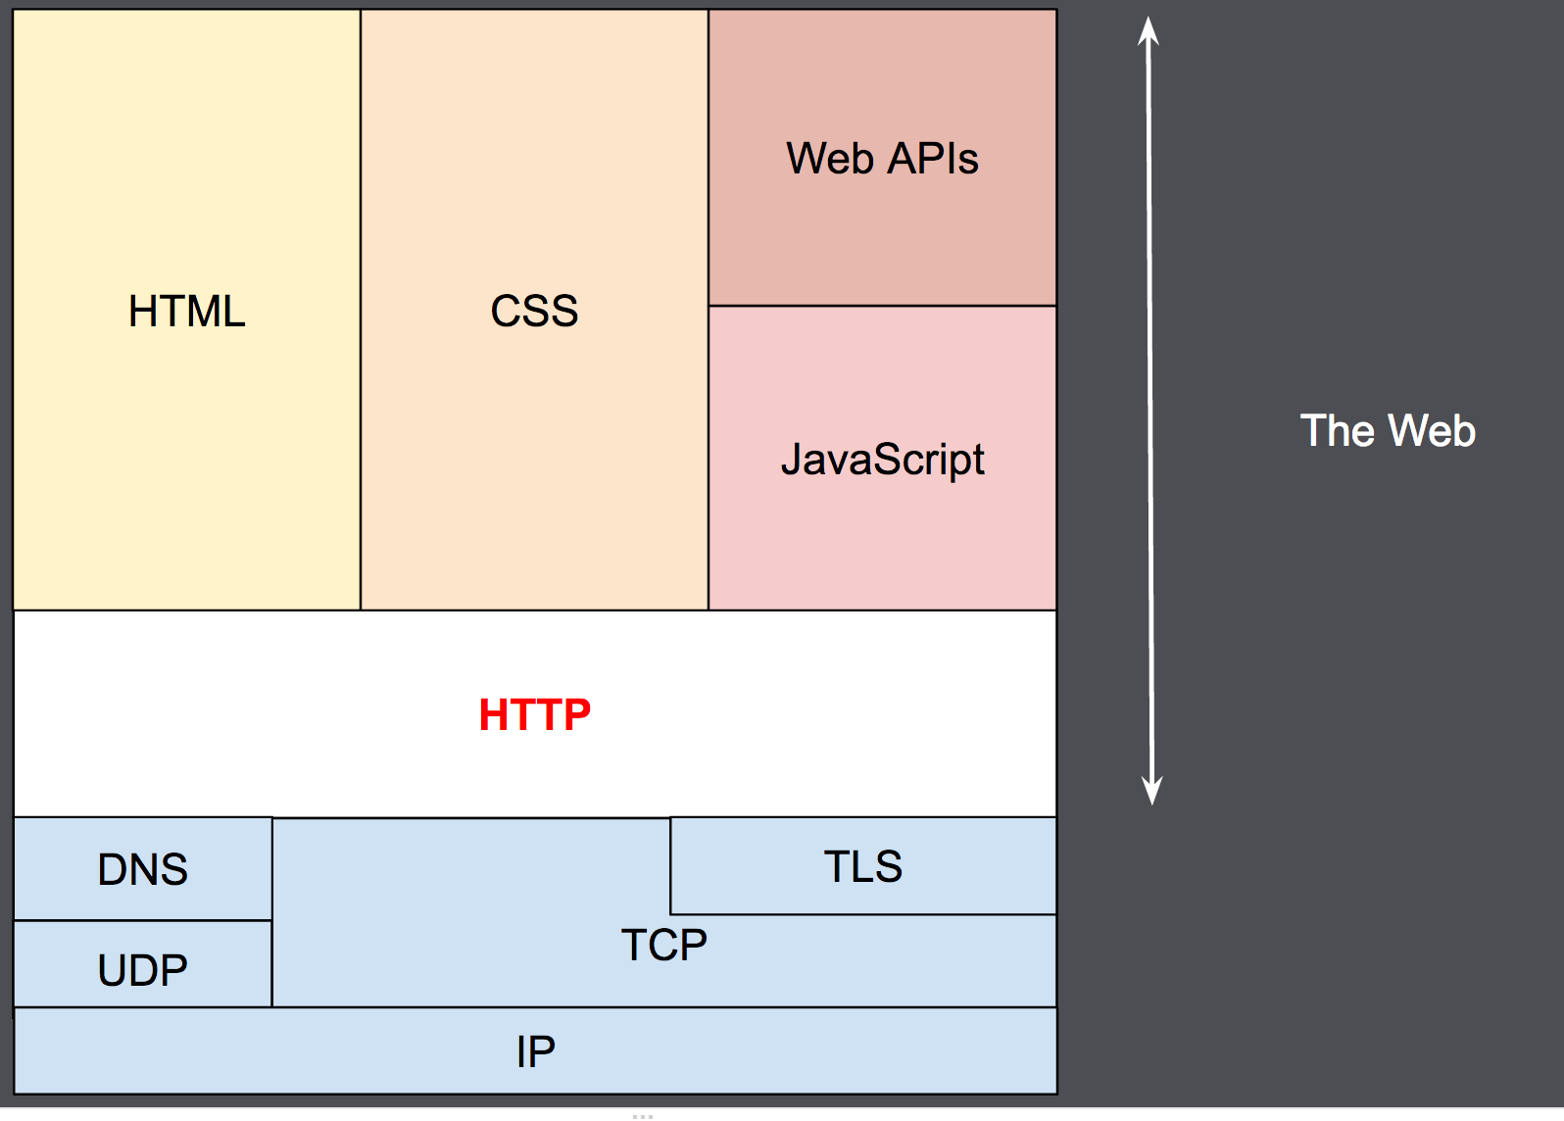
HTTP протокол
Хотя HTTP был разработан ещё в начале 1990-х годов, за счёт своей расширяемости в дальнейшем он все время совершенствовался.
HTTP является протоколом прикладного уровня, который чаще всего использует возможности другого протокола - TCP (или TLS - защищённый TCP) - для пересылки своих сообщений, однако любой другой надёжный транспортный протокол теоретически может быть использован для доставки таких сообщений.
Благодаря своей расширяемости, он используется не только для получения клиентом гипертекстовых документов, изображений и видео, но и для передачи содержимого серверам, например, с помощью HTML-форм. HTTP также может быть использован для получения только частей документа с целью обновления веб-страницы по запросу (например, посредством AJAX запроса).

Slide 35
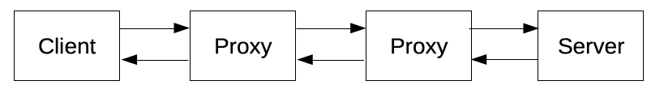
Составляющие систем основанных на HTTP
HTTP — это клиент-серверный протокол, то есть запросы отправляются какой-то одной стороной — участником обмена (user-agent) (либо прокси вместо него). Чаще всего в качестве участника выступает веб-браузер, но им может быть кто угодно, например, робот, путешествующий по Сети для пополнения и обновления данных индексации веб-страниц для поисковых систем.
Каждый запрос (англ. request) отправляется серверу, который обрабатывает его и возвращает ответ (англ. response). Между этими запросами и ответами как правило существуют многочисленные посредники, называемые прокси, которые выполняют различные операции и работают как шлюзы или кэш, например.

Slide 36
Составляющие систем основанных на HTTP
HTTP — это клиент-серверный протокол, то есть запросы отправляются какой-то одной стороной — участником обмена (user-agent) (либо прокси вместо него). Чаще всего в качестве участника выступает веб-браузер, но им может быть кто угодно, например, робот, путешествующий по Сети для пополнения и обновления данных индексации веб-страниц для поисковых систем.
Каждый запрос (англ. request) отправляется серверу, который обрабатывает его и возвращает ответ (англ. response). Между этими запросами и ответами как правило существуют многочисленные посредники, называемые прокси, которые выполняют различные операции и работают как шлюзы или кэш, например.

Slide 37
Клиент: участник обмена
Участник обмена (user agent) — это любой инструмент или устройство, действующие от лица пользователя. Эту задачу преимущественно выполняет веб-браузер; в некоторых случаях участниками выступают программы, которые используются инженерами и веб-разработчиками для отладки своих приложений.
Браузер всегда является той сущностью, которая создаёт запрос. Сервер обычно этого не делает, хотя за многие годы существования сети были придуманы способы, которые могут позволить выполнить запросы со стороны сервера.
Чтобы отобразить веб страницу, браузер отправляет начальный запрос для получения HTML-документа этой страницы. После этого браузер изучает этот документ и запрашивает дополнительные файлы, необходимые для отображения содержания веб-страницы (исполняемые скрипты, информацию о макете страницы - CSS таблицы стилей, дополнительные ресурсы в виде изображений и видео-файлов), которые непосредственно являются частью исходного документа, но расположены в других местах сети. Далее браузер соединяет все эти ресурсы для отображения их пользователю в виде единого документа — веб-страницы. Скрипты, выполняемые самим браузером, могут получать по сети дополнительные ресурсы на последующих этапах обработки веб-страницы, и браузер соответствующим образом обновляет отображение этой страницы для пользователя.
Веб-страница является гипертекстовым документом. Это означает, что некоторые части отображаемого текста являются ссылками, которые могут быть активированы (обычно нажатием кнопки мыши) с целью получения и соответственно отображения новой веб-страницы (переход по ссылке). Это позволяет пользователю "перемещаться" по страницам сети (Internet). Браузер преобразует эти гиперссылки в HTTP-запросы и в дальнейшем полученные HTTP-ответы отображает в понятном для пользователя виде.

Slide 38
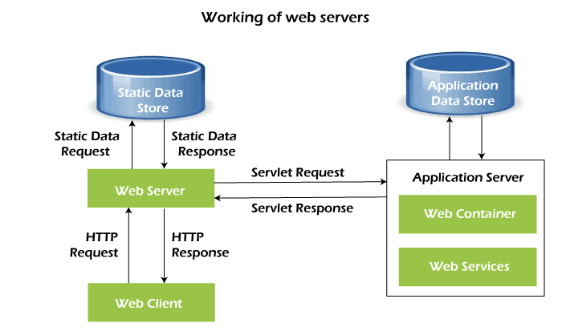
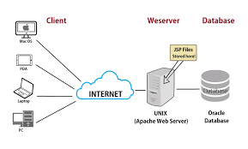
Веб-сервер
На другой стороне коммуникационного канала расположен сервер, который обслуживает (англ. serve) пользователя, предоставляя ему документы по запросу. С точки зрения конечного пользователя, сервер всегда является некой одной виртуальной машиной, полностью или частично генерирующей документ, хотя фактически он может быть группой серверов, между которыми балансируется нагрузка, то есть перераспределяются запросы различных пользователей, либо сложным программным обеспечением, опрашивающим другие компьютеры (такие как кеширующие серверы, серверы баз данных, серверы приложений электронной коммерции и другие).
Сервер не обязательно расположен на одной машине, и наоборот - несколько серверов могут быть расположены (поститься) на одной и той же машине. В соответствии с версией HTTP/1.1 и имея Host заголовок, они даже могут делить тот же самый IP-адрес.

Slide 39
Прокси
Между веб-браузером и сервером находятся большое количество сетевых узлов, передающих HTTP сообщения. Из-за слоистой структуры большинство из них оперируют также на транспортном сетевом или физическом уровнях, становясь прозрачным на HTTP слое и потенциально снижая производительность. Эти операции на уровне приложений называются прокси. Они могут быть прозрачными или нет, (изменяющие запросы не пройдут через них), и способны исполнять множество функций:
caching (кеш может быть публичным или приватными, как кеш браузера)
фильтрация (как сканирование антивируса, родительский контроль, …)
выравнивание нагрузки (позволить нескольким серверам обслуживать разные запросы)
аутентификация (контролировать доступом к разным ресурсам)
протоколирование (разрешение на хранение истории операций)

Slide 40
Основные аспекты HTTP
HTTP - прост
Даже с большей сложностью, введённой в HTTP/2 путём инкапсуляции HTTP-сообщений в фреймы, HTTP, как правило, прост и удобен для восприятия человеком. HTTP-сообщения могут читаться и пониматься людьми, обеспечивая более лёгкое тестирование разработчиков и уменьшенную сложность для новых пользователей.
HTTP - расширяемый
Введённые в HTTP/1.0 HTTP-заголовки сделали этот протокол лёгким для расширения и экспериментирования. Новая функциональность может быть даже введена простым соглашением между клиентом и сервером о семантике нового заголовка.
HTTP не имеет состояния, но имеет сессию
HTTP не имеет состояния: не существует связи между двумя запросами, которые последовательно выполняются по одному соединению. Из этого немедленно следует возможность проблем для пользователя, пытающегося взаимодействовать с определённой страницей последовательно, например, при использовании корзины в электронном магазине. Но хотя ядро HTTP не имеет состояния, куки позволяют использовать сессии с сохранением состояния. Используя расширяемость заголовков, куки добавляются к рабочему потоку, позволяя сессии на каждом HTTP-запросе делиться некоторым контекстом или состоянием

Slide 41
Основные аспекты HTTP
HTTP и соединения
Соединение управляется на транспортном уровне, и потому принципиально выходит за границы HTTP. Хотя HTTP не требует, чтобы базовый транспортного протокол был основан на соединениях, требуя только надёжность, или отсутствие потерянных сообщений (т.е. как минимум представление ошибки). Среди двух наиболее распространённых транспортных протоколов Интернета, TCP надёжен, а UDP — нет. HTTP впоследствии полагается на стандарт TCP, являющийся основанным на соединениях, несмотря на то, что соединение не всегда требуется.
HTTP/1.0 открывал TCP-соединение для каждого обмена запросом/ответом, имея два важных недостатка: открытие соединения требует нескольких обменов сообщениями, и потому медленно, хотя становится более эффективным при отправке нескольких сообщений, или при регулярной отправке сообщений: тёплые соединения более эффективны, чем холодные.
Для смягчения этих недостатков, HTTP/1.1 предоставил конвейерную обработку (которую оказалось трудно реализовать) и устойчивые соединения: лежащее в основе TCP соединение можно частично контролировать через заголовок Connection. HTTP/2 сделал следующий шаг, добавив мультиплексирование сообщений через простое соединение, помогающее держать соединение тёплым и более эффективным.
Проводятся эксперименты по разработке лучшего транспортного протокола, более подходящего для HTTP. Например, Google экспериментирует с QUIC (которая основана на UDP) для предоставления более надёжного и эффективного транспортного протокола.

Slide 42
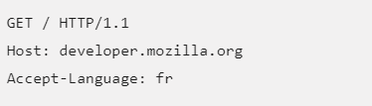
HTTP поток
Когда клиент хочет взаимодействовать с сервером, являющимся конечным сервером или промежуточным прокси, он выполняет следующие шаги:
Открытие TCP соединения: TCP-соединение будет использоваться для отправки запроса (или запросов) и получения ответа. Клиент может открыть новое соединение, переиспользовать существующее или открыть несколько TCP-соединений к серверу.
Отправка HTTP-сообщения: HTTP-сообщения (до HTTP/2) являются человекочитаемыми. Начиная с HTTP/2, простые сообщения инкапсулируются во фреймы, делая невозможным их чтение напрямую, но принципиально остаются такими же.

Slide 43
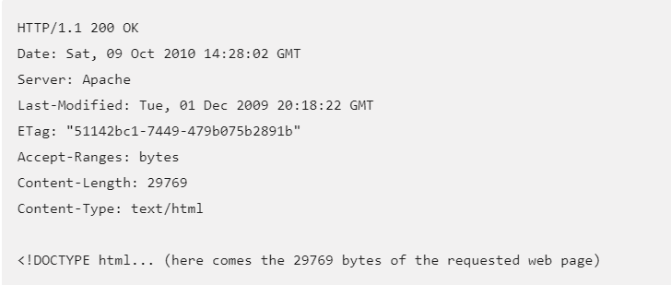
HTTP поток
Читает ответ от сервера:
Закрывает или переиспользует соединение для дальнейших запросов.

Slide 44
HTTP сообщения
HTTP сообщения - это обмен данными между сервером и клиентом. Есть два типа сообщений: запросы, отправляемые клиентом, чтобы инициировать реакцию со стороны сервера, и ответы от сервера.
Сообщения HTTP состоят из текстовой информации в кодировке ASCII, записанной в несколько строк. В HTTP/1.1 и более ранних версиях они пересылались в качестве обычного текста. В HTTP/2 текстовое сообщение разделяется на фреймы, что позволяет выполнить оптимизацию и повысить производительность.
Веб разработчики не создают текстовые сообщения HTTP самостоятельно - это делает программа, браузер, прокси или веб-сервер. Они обеспечивают создание HTTP сообщений через конфигурационные файлы (для прокси и серверов), APIs (для браузеров) или другие интерфейсы.

